Slide 1
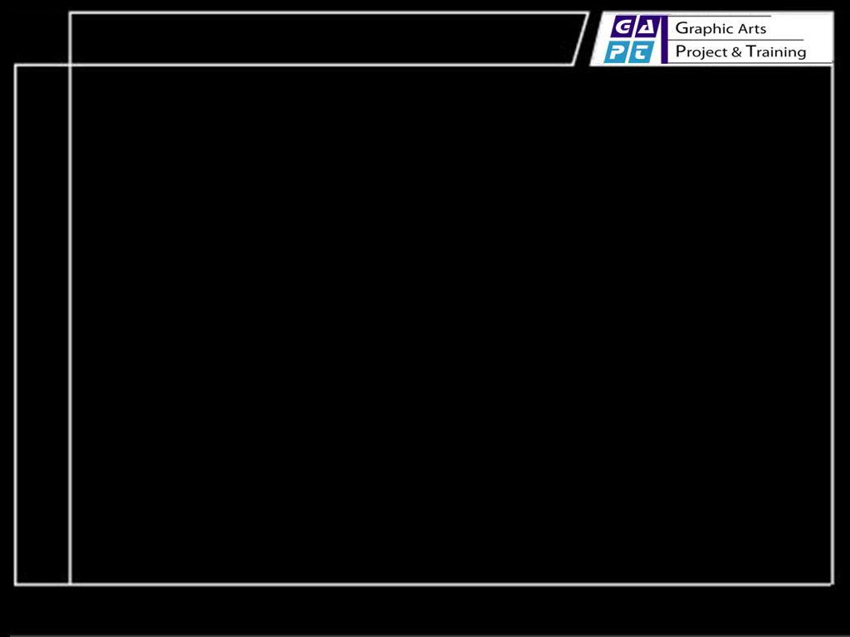
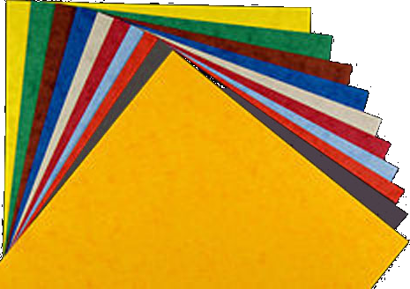


Jenis Kertas

Slide 2

Fungsi-guna
Ditinjau dari fungsi-gunanya pada dasarnya ada tiga golongan jenis kertas
Kertas kultural
tulis, cetak, kantor, dekorasi, bisnis dll
2. Kertas Industri
bungkus, sigaret, karton gelombang,, isolasi listrik dll
3. Kertas Rumah tangga
Kertas tissue, toilet, kertas lap dll

Slide 3
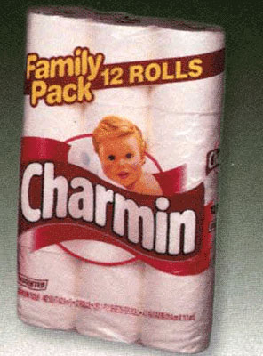
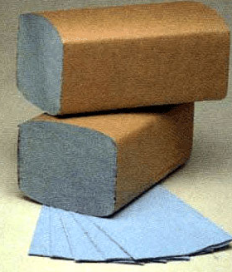
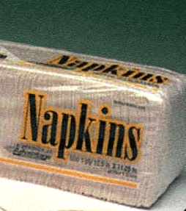
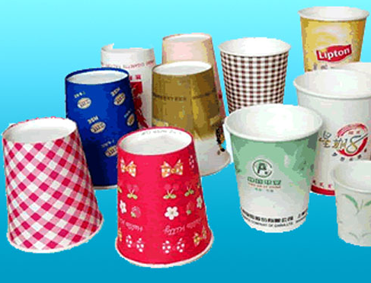
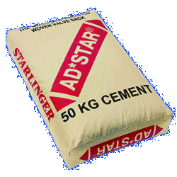
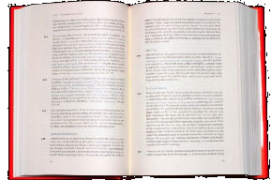
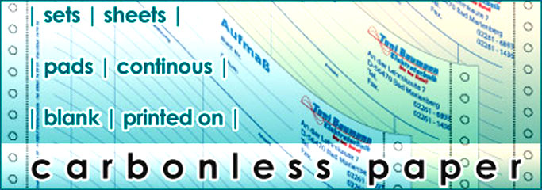
Fungsi-guna
Industri
House hold (Rumah-tanga)
kultural
Kantor (kultural)

Slide 4
M E N U
Kertas dan Karton
Kertas Cetak
Kertas Cetak tak berlapis
Kertas Cetak berlapis

Slide 5
Kertas dan Karton
Karton adalah kertas tebal, dibedakan dari berat dasarnya
Kertas mulai dari 10 g/m2 hingga 150 g/m2
Karton mulai dari 250 g/m2 hingga 500 g/m2 atau lebih
Dilihat dari susunannya ada 4 jenis karton :
Karton asli = Kertas yang dibuat tebal
Karton tempel = karton yang terdiri dari dua lapis kertas yang ditempel (tanpa bahan perekat)
Karton rekat = karton yang terdiri dari dua lapis atau lebih yang direkat
Karton gelombang = karton yang terdiri dari dua atau tiga lapisan kertas yang direkat, lapisan tengah bergelombang

Slide 6
Kertas dan Karton
Kertas
Jenis Karton
Asli
1
1
Tempel
2
2
1
1
1
1
Rekat
2
2

Slide 7
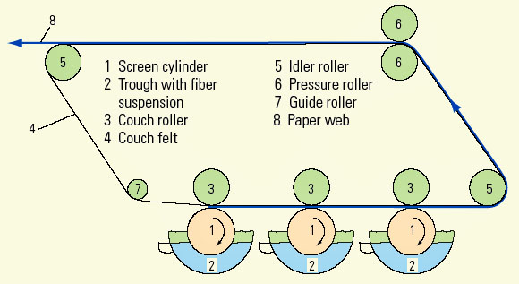
Kertas dan Karton
Mesin pembuat karton lapis
Silinder Penyaring
Tempat cairan serat
Rol “bersarung”
Kain felt
5. Rol “idler”
6. Rol Tekan
7. Rol “pengarah”
8. Jalur kertas

Slide 8
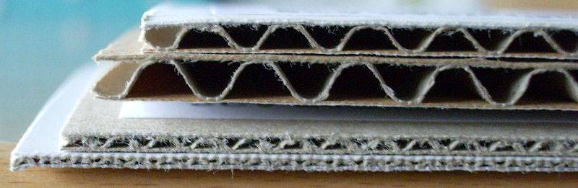
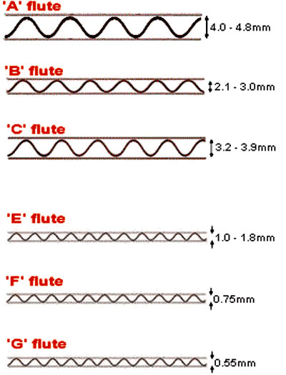
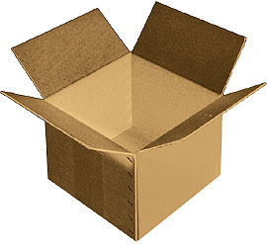
Kertas dan Karton
Karton Gelombang
MENU

Slide 9
Kertas Cetak
Kertas cetak (printing paper) adalah jenis kertas yang dibuat khusus untuk dicetak (industri grafika)
Ada dua kelompok kertas cetak :
Kertas cetak tak berlapis (uncoated paper)
2. Kertas cetak berlapis (coated paper)
Kertas koran
Kertas tulis
Kertas buku teks
Kertas offset
Kertas bibel
Kertas ilustrasi
Form komputer
Machine coated (MC)
LWC (light weight coated )
Matt Coated
Off Machine Coated
MENU

Slide 10
Kertas Cetak tak berlapis
Jenis kertas ini ada yang dibuat dan digunakan khusus untuk berbagai jenis produk grafika, ada juga yang dibuat khusus sesuai dengan proses cetaknya.
Kertas Koran (newsprint)
Koran tidak untuk disimpan, dibaca sekali lalu dibuang,
kertasnya dibuat dari serat mekanik dan kertas bekas
harganya relatif murah,
sifat-sifat mutunya harus sesuai dengan proses cetak serta penggunaannya.
Kertas buku teks (text-book paper)
Buku umumnya akan digunakan untuk waktu lama, penggunaannya berulang-kali.
Kertasnya dibuat dengan serat kimia
berbagai pilihan. Tebal tapi ringan atau tipis tapi kuat dan tak tembus cahaya (kertas bibel)

Slide 11
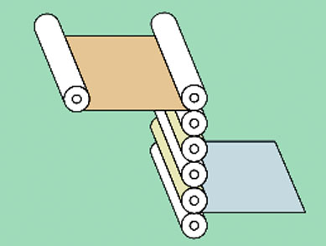
Kertas Cetak tak berlapis
Jenis kertas ini dibuat dengan berbagai tingkat kehalusan sesuai dengan penggunaannya.
Halus atau kasarnya kertas ditentukan pada unit finishing mesin kertas.
Kertas diratakan dengan mesin kalander.
Perataan kertas akan berpengaruh pada daya serap permukaannya.
Jika diperlukan - perataan ekstra -permukaannya menjadi licin, dilakukan pada mesin khusus yang disebut dengan Super Kalander (contoh : kertas ilustrasi).
Mesin Kalander
MENU

Slide 12

Kertas Cetak berlapis
Tujuan pemberian lapisan (coating) pada permukaan kertas cetak
Kertas dasar
Proses coating
Setelah kalander
Menghasilkan reproduksi-cetak yang bermutu tinggi – halus (raster) – detail image lebih banyak karena disebut Art paper.
Daya tarik ( gloss ).

Slide 13
Kertas Cetak berlapis
Metoda pemberian coating
On machine coating, yaitu langsung pada mesin kertas (kertasnya disebut Machine Coated / MC) Coating pada satu sisi (one side coating) atau dua sisi (double side coating).
Machine Coated
Off-machine coating, yaitu dengan mesin khusus (kertasnya disebut Off-Machine Coated / OMC) Coating pada satu sisi (one side coating) atau dua sisi (double side coating).
Off-Machine Coated

Slide 14
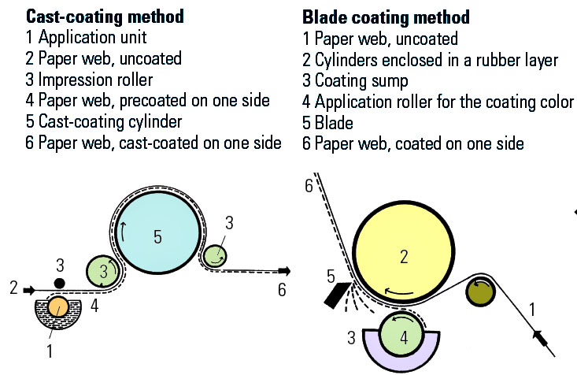
Kertas Cetak berlapis
Off-machine Coating
Metoda Cast-coating
Pemberi coating
Jalur kertas (uncoated)
Rol-tekan
Jalur kertas, pre-coated 1 sisi
Silinder Cast Coating
Jalur kertas, coated 1 sisi
Metoda Blade-coating
Jalur kertas (uncoated
Silinder dengan lapisan karet
Bak bahan coating
Rol pemberi coating
Blade (pisau-sapu)
Jalur kertas, coated 1 sisi

Slide 15
Kertas Cetak berlapis
Machine Coated
Off-Machine Coated
Harga lebih murah
Untuk cetakan yang tidak terlalu tinggi mutunya
Harga lebih mahal
Untuk cetakan yang tinggi mutunya
Permukaannya lebih halus
Lebih mengkilat

Slide 16
Kertas Cetak berlapis
Istilah-istilah coated paper
Cast-coated paper
Kertas berlapis sangat mengkilap seperti “cermin”, kadang disebut kertas chrome. Umumnya coating 1 sisi, digunakan untuk label, amplop, kantong, kemasan
Berat dasar = 70 s/d 400 g/m2
Matte coated paper
Kertas berlapis tidak mengkilap, biasanya untuk majalah dan buku. Jenisnya ada yang half matte dan matte. Coating 2 sisi
MWC paper
Medium Weight coated paper. Berat dasar 80 – 100 g/m2
HWC paper
Heavy Weight coated paper. Berat dasar 130– 150 g/m2
LWC paper
Light Weight coated. Digunakan untuk cetak web offset. Berat dasar hingga 72 g/m2
LLWC / ULWC
Light Light Weight coated paper
Ultra Low Weight coated paper
Kertas berlapis dengan berat di bawah 45 g/m2. Untuk cetak web offset dan gravure.

Slide 17
Kertas Cetak berlapis
Identifikasi
Bagaimana cara membedakan kertas uncoated dengan MC dan OMC ?
Umumnya dapat dilihat dengan mata telanjang,
Membandingkan kilapannya (gloss).
Tetapi kadang2 sulit membedakan antara matt-coated dengan uncoated.
Begitu pula antara MC dengan kertas uncoated super Kalander, yang juga terlihat mengkilat.

Slide 18
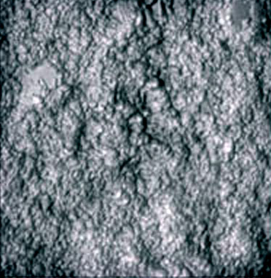
Kertas Cetak berlapis
Identifikasi
Cara yang lebih cermat yaitu, memeriksa di bawah kaca pembesar, permukaan kertas kemudian dikorek – akan terlihat jelas bedanya.
Uncoated – langsung terlihat seratnya.
MC dan OMC terlihat pada ketebalan coatingnya
MENU

